Slide 1
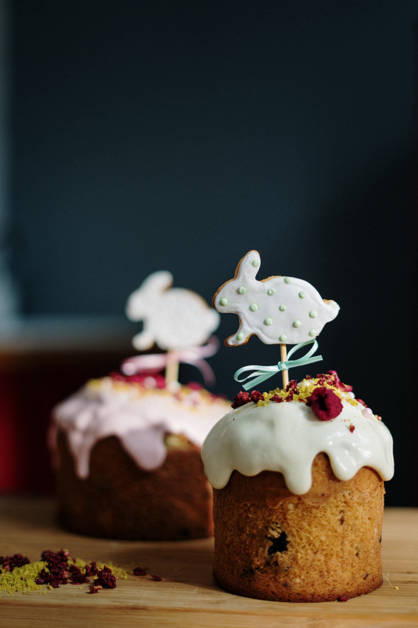

Светлой
пасхи!
Христос Воскрес!

